Slide 1
Voll Normal!
Unbürokratische Datenmodelle
Notes:
- Willkommen
- Merkwürdiger Titel
- Was ich da wohl mit meine?
- Viel wichtiger ist allerdings:
Wie klappt das mit der Zeit?

Slide 2

Perspektive
Notes:
-Perspektive zu mir
-Viele verschiedene Anwendungen in allen möglichen Sprachen: C++, JS, C#, Python, Java, Ruby
-Viele Typen von Anwendungen: Web-Front- u. Backends, Spiele (oder nur eins?), Echtzeit-Daemons, Konsolenanwendungen, Desktop-Anwendungen
-Dahe komme ich

Slide 3
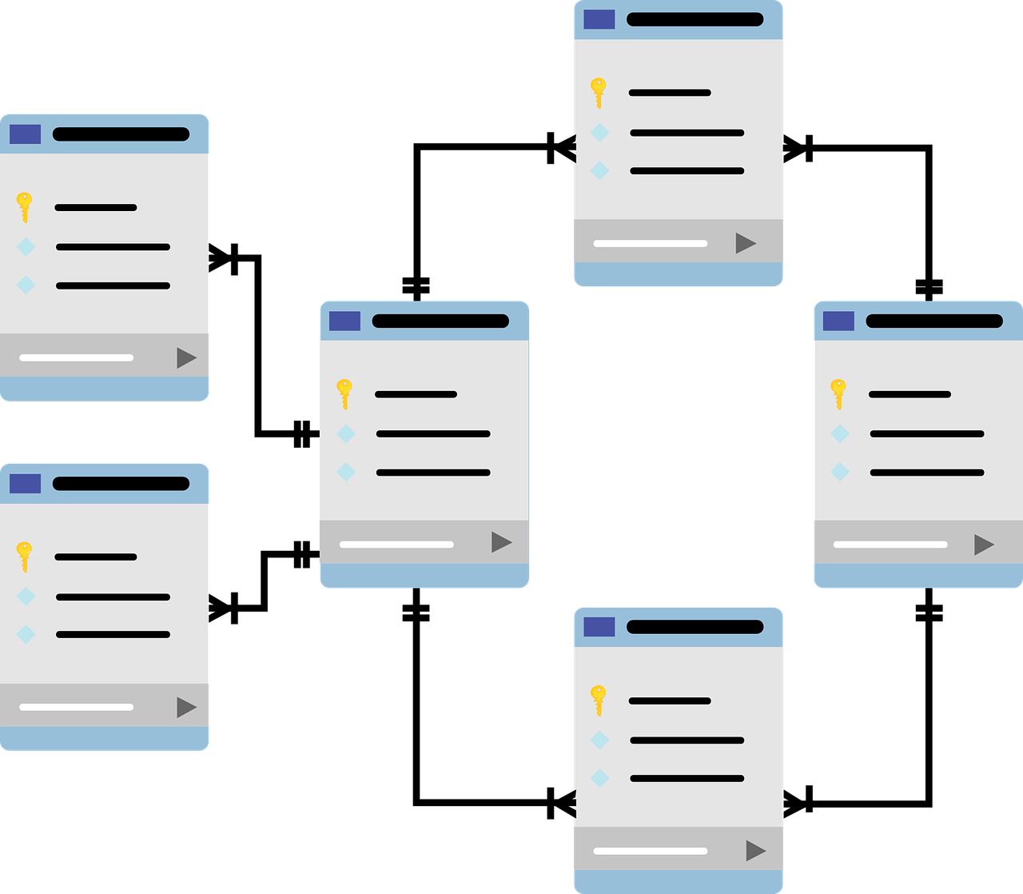
Normalisierung
Notes:
-Wer kennt Normalisierung bei Datenbanken?
-Datenmodelle werden „flachgeklopft“.
-Es gibt verschiedene Normalformen.
-Zerteilen in Atomare Datenstücke
- Aber jetzt zu etwas ganz anderem

Slide 4
Wikipedia
„Database normalization is the process of structuring a relational database in accordance with a series of so-called normal forms in order to reduce data redundancy and improve data integrity.“
Notes:
-Warum?
-Wikipedia sagt: reduziert Redundanzen.
-Gut.
-Verbessert Datenintegrität

Slide 5
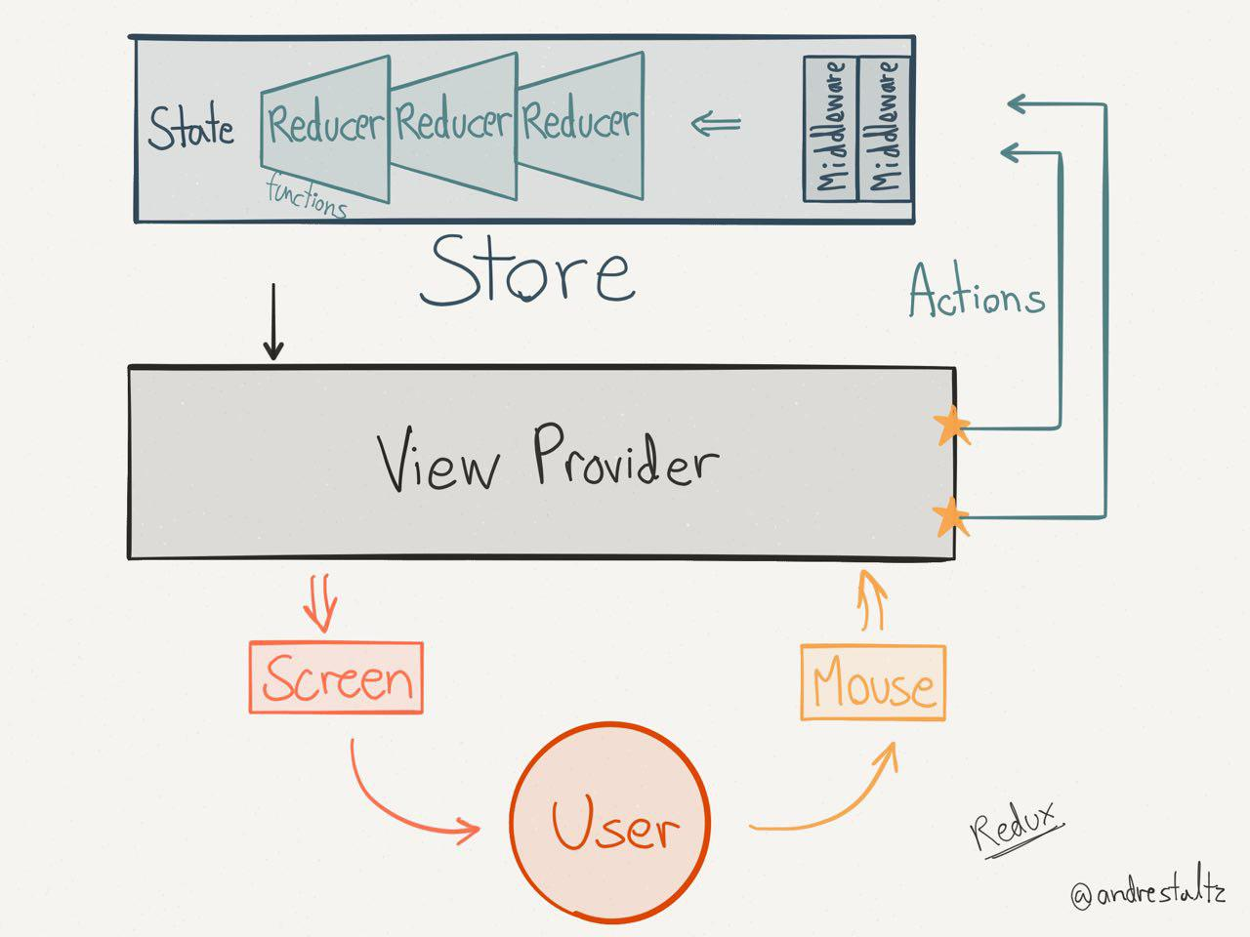
Unidirectional UI
https://staltz.com/unidirectional-user-interface-architectures.html
Notes:
-Wem ist unidirectional UI ein Begriff?
-Der grooooße Datenkreis
-Erklären
-Beseitigt Signalspaghetti
-Ich bin ursprünglich in einem Blog Artikel drauf gestoßen in dem das einer in C gemacht hat.
-Von da auf den verlinkten Titel

Slide 6

Redux
Notes:
-Wirklich viel hab ich mit Redux auseinander gesetzt
-Das böse Wort: Javascript
-Von Facebook gesponsort (benutzen selbst Flux)
-Sehr populär
-Aber es ging ja eigentlich um irgendwas mit Normalisierung

Slide 7
Normalizing State Shape
Duplizierte Daten updaten ist schwer
„trying to update a deeply nested field can become very ugly very fast“
Geschachtelte Daten vertragen sich nicht gut mit der Kombination Observability/Immutability
Coupling
https://redux.js.org/recipes/structuring-reducers/normalizing-state-shape
Notes:
- Redux selbst ist sehr klein – nur ein paar hundert Zeilen Code im Kern.
- wirkliche Leistung ist die gute Doku.
Und in der Doku steht ein eigener Abschnitt dazu, dass man sein Datenmodell normalisieren soll.
Keine Datenbank!
Die Punkte sind nicht so catchy wie bei Datenbanken, aber…

Slide 8
Performance
„For maximum rendering performance in a React application, state should be stored in a normalized shape [...]“
[Haha, „maximum“...]
Notes:
Hier noch ein zusätzlicher Punkt.
Die Normalisierung hilft wohl auch bei der Performance.

Slide 9

C++?!
https://isocpp.org
Notes:
Aber wir waren ja eigentlich bei C++, und jetzt spann ich mal den Bogen zurück..

Slide 10

Data-oriented design
http://www.dataorienteddesign.com
Notes:
Wer kennt dieses Buch?
September 2018, aber seit vielen Jahren „online“ verfügbar
Den Mike Acton Talk dazu kennt jeder?

Slide 11
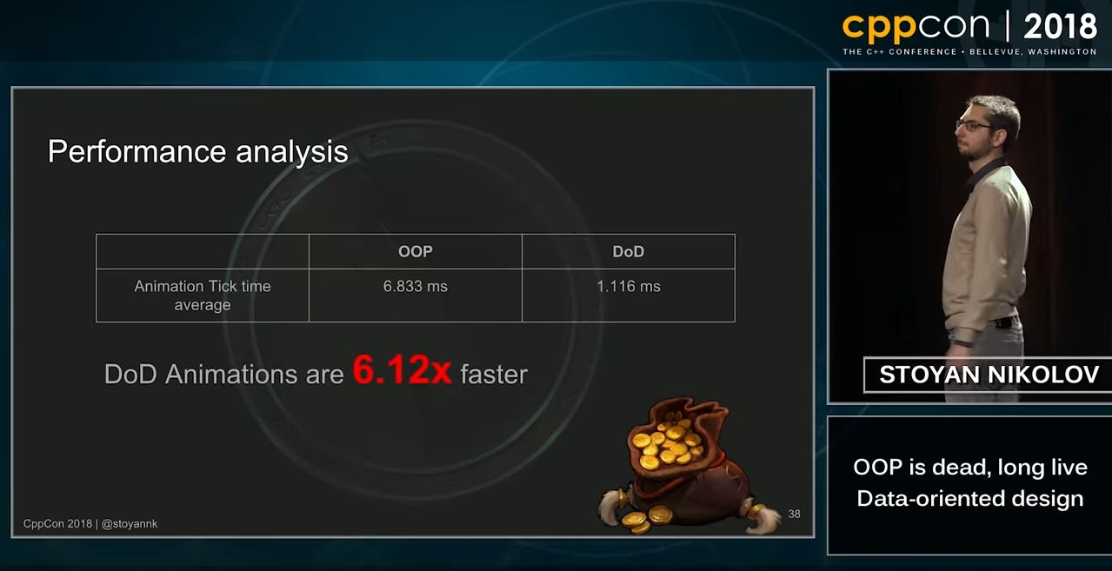
OOP is dead?
https://youtu.be/yy8jQgmhbAU
Notes:
Heiss auf Cppcon und MeetingC++
DOD Leute proklamieren immer das OOP tot sei, und DOD jetzt die neue Wahrheit ist
Zumindest die Performance-Gewinne sind beeindruckend.
Der Talk von Stoyan Nikolov: gut geerdet, zugänglich

Slide 12
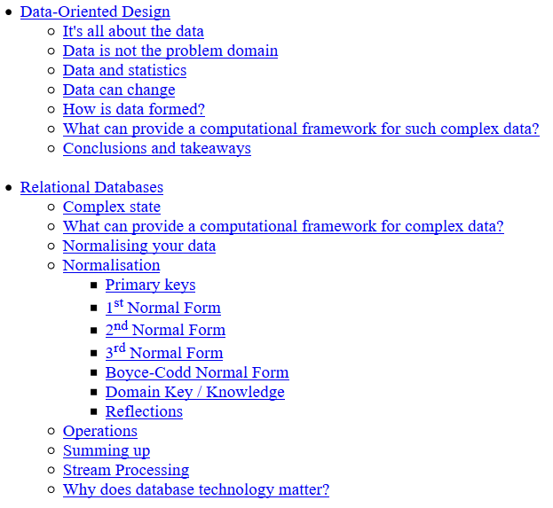
Wieder normal?
Notes:
Aber zurück zu dem Buch.
Hier die Übersicht der ersten paar Kapitel…
Wieder Normalisierung!
Bei DOD ist erstmal kein Zweifel daran, dass das gut für Performance ist

Slide 13

Also?
Einfacher zu Programmieren
Korrektheit ist leichter
Kuppelt weniger
Ist performanter!
Notes:
Also was zeigen diese Beispiele über Normalisierte Daten?
Steht da!
Tatsächlich unbürokratischer?!
Hört sich ja ziemlich gut an!
Wer macht das jetzt schon?
Ist evtl. nicht ganz intuitiv.

Slide 14
Meta-Architektur
Gute Typen!
Werkzeuge für den Rest
Der C++ Hammer
Kapselung hier wichtig!
Vokabular
Datenmodell
Transformationen
Komposition (structs?)
Nur Daten in Containern
Zusammenhänge durch Handles (IDs, ABCs)
Gehört „der Applikation“
Nicht kapseln!
Zustandslos*
N Tabellen auf M Tabellen
OOP / Polymorphismus
Behavioural Patterns
Die meinste Komplexität?
Notes:
Also wir könnte so eine Anwendung strukturiert sein?

Slide 15
Und nun?
Einfach starten!
structs, Funktionen, std::vector
OOP Libs als Daten sehen? (Qt?)
Daten statt Funktionsaufrufe
„Tiefe“ Patterns einschränken (hierarchical structures, DI, Callbacks)
Notes:
- Noch mehr Punkte!
- Thanx

